Slide 1
Eksamensprojekt - Economy
Lavet af: Max Hansen

Slide 2
Indhold
Fremvisning af programmet
Kravene til programmet
Begrundelse for design – Krav 1
Hoved skærmen
Login-systemet
Udførelsen af Iteration 1 – Login-system
Forbedringer af programmet

Slide 3
Kravene
Krav 1 – GUI
Krav 2 – Admini-strering af økonomi
Krav 3 – Visning af økonomi
Indtaste oplysninger
Oprette kategorier
Vise oplysninger
Udregne kontosaldo
Løn fra arbejde
Nuværende konto-saldo
Kontosaldo for forskellige dage på graf

Slide 4
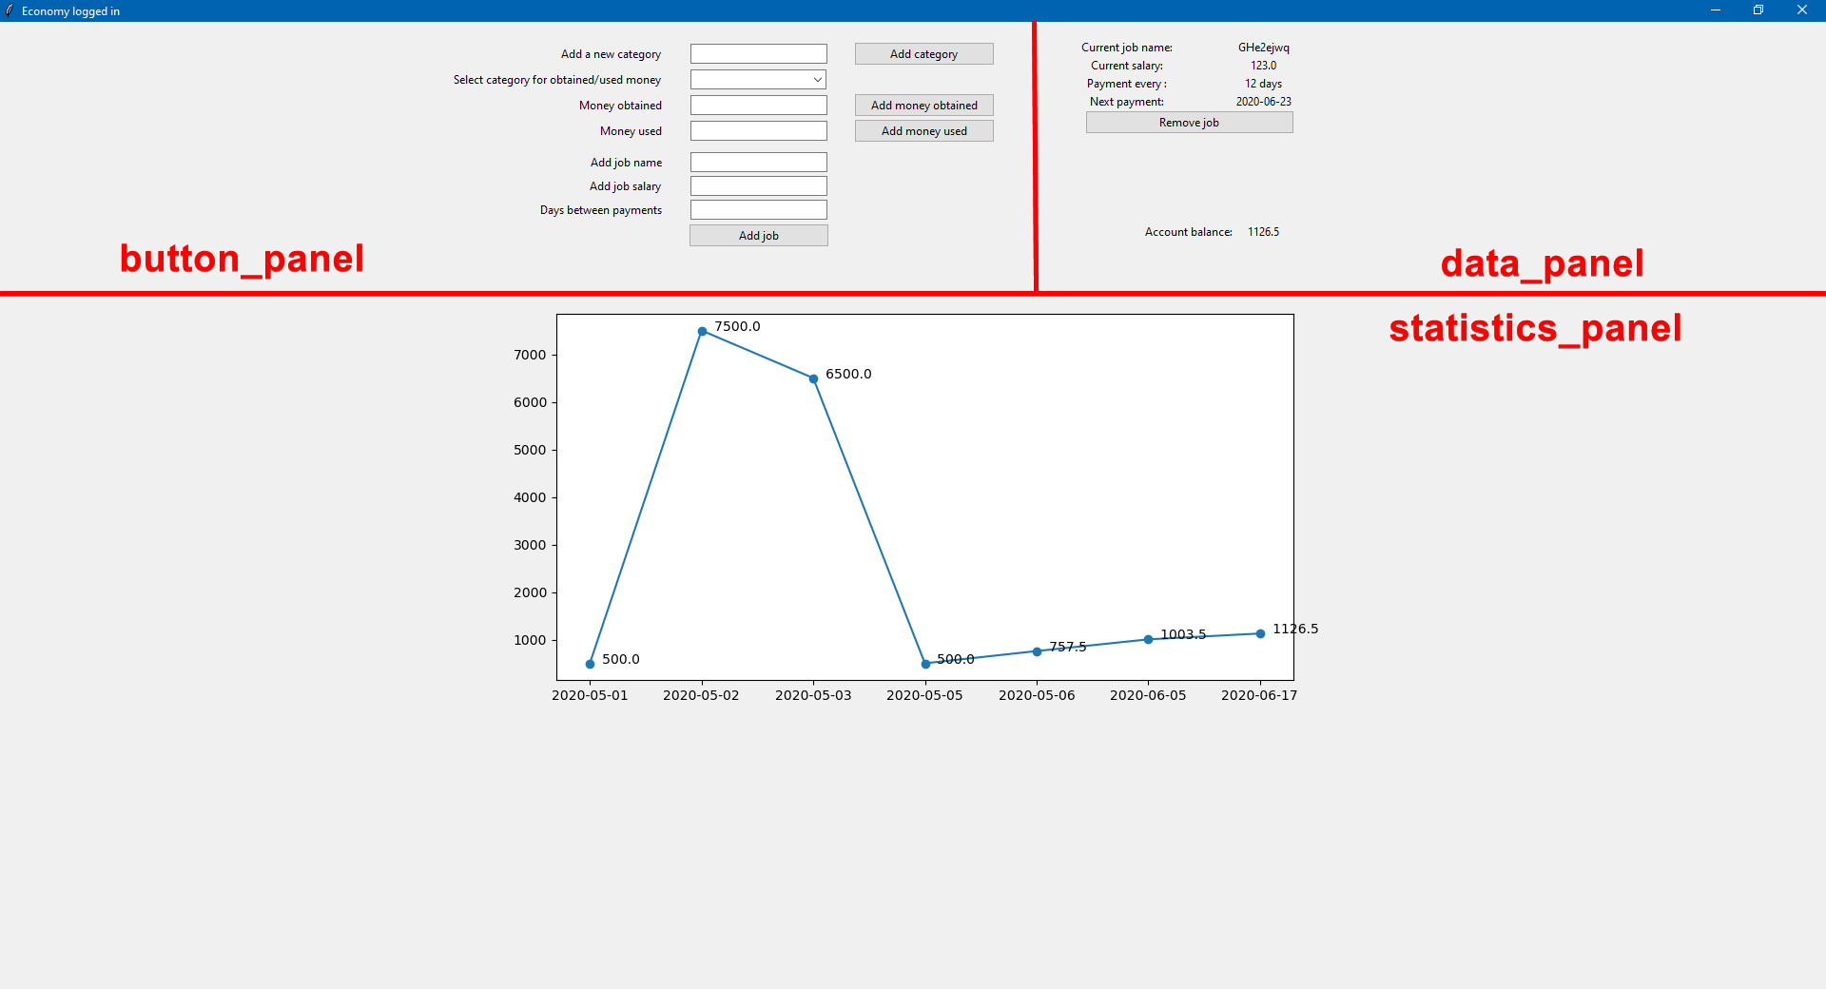
Begrundelse for design – Hoved skærm

Slide 5
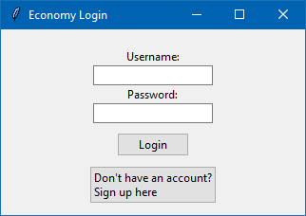
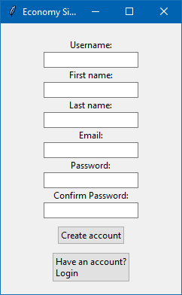
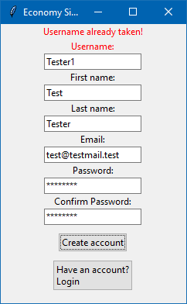
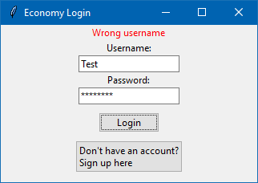
Begrundelse for design – Login-system

Slide 6
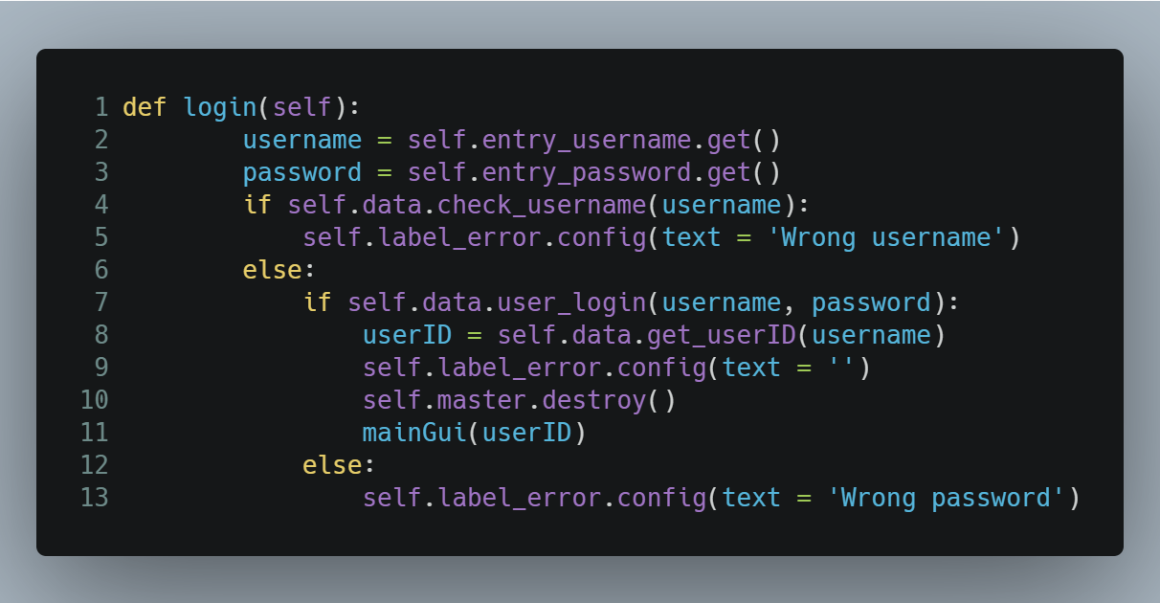
Udførelsen af iteration 1 – Login-system

Slide 7
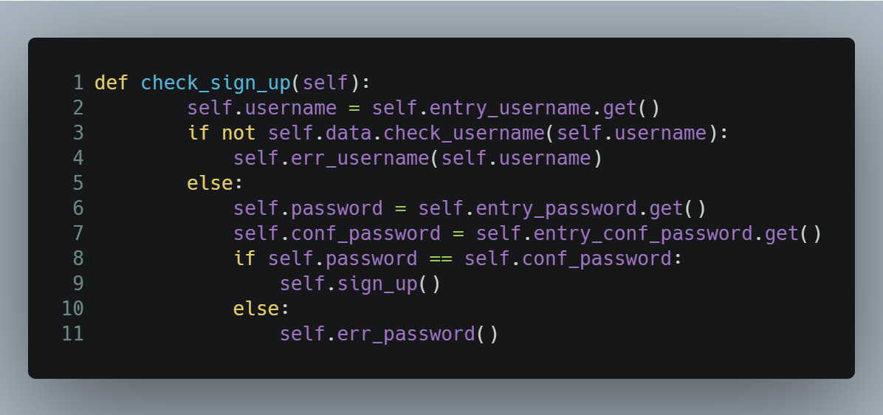
Udførelsen af iteration 1 – Login-system

Slide 8
Forbedringer af programmet
Bruge kategorierne til inddeling
Gøre grafen pænere, og mere overskuelig
Mere overskueligt, hvad man kan bruge programmet til
Små funktionaliteter, der kan ske automatisk

Slide 9
Opsummering
Krav 1 – GUI
Krav 2 – Admini-strering af økonomi
Krav 3 – Visning af økonomi
Indtaste oplysninger
Oprette kategorier
Vise oplysninger
Udregne kontosaldo
Løn fra arbejde
Nuværende konto-saldo
Kontosaldo for forskellige dage på graf

